Slide 1
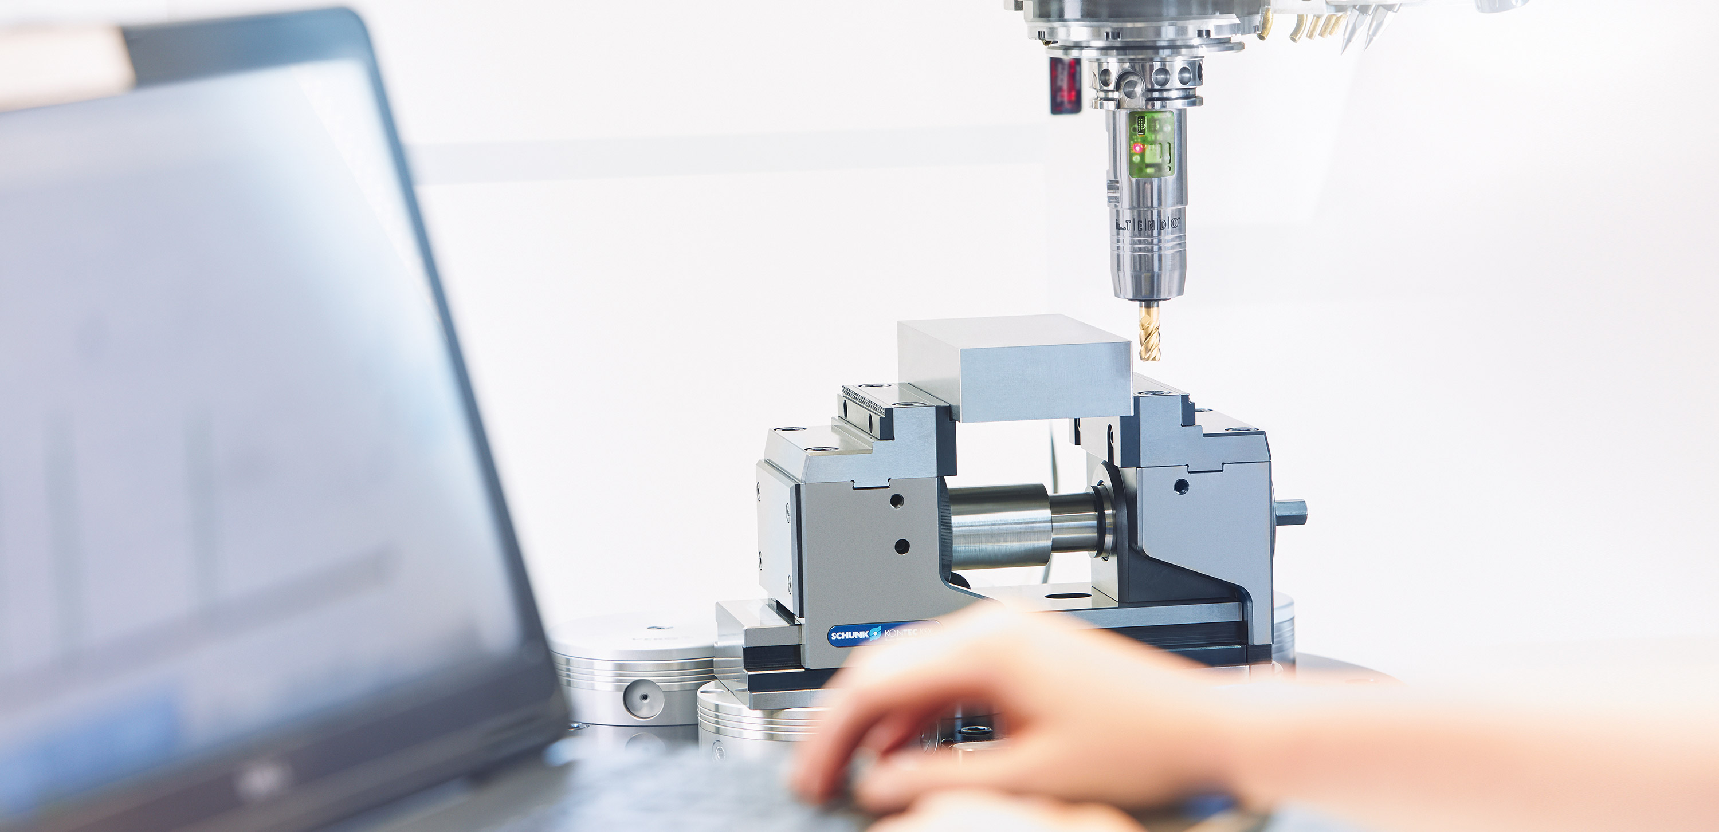
Spannbackenprogramm

Slide 2
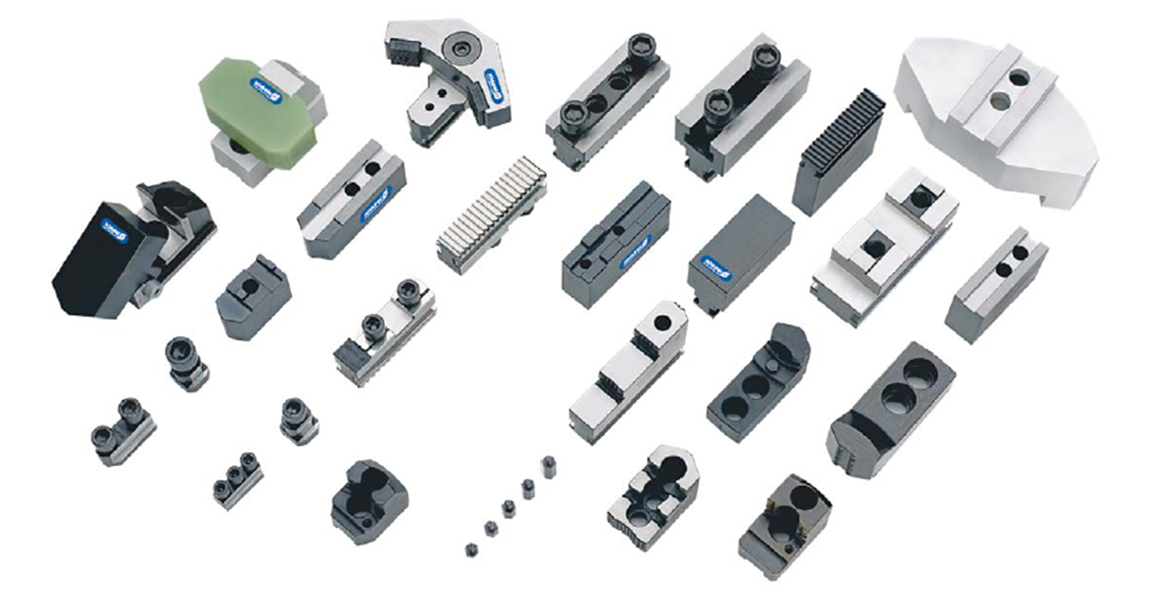
Spannbacken von SCHUNK

Slide 3
Spannbacken von SCHUNK
Überzeugend in Standard - sowie Sonderausführung
Mehr als 1.200 verschiedenen Typen
Weltweit größtes Standardbacken-Programm
SCHUNK hat seit 1966 mehr als 16 Mio. Standard-Spannbacken für weltweiten Einsatz verkauft
Ca. 60.000 Sonderlösungen ergänzen das Leistungs-Portfolio
SCHUNK ist Spannbacken-Partner für SCHUNK-Futter oder Spannfutter anderer Anbieter
Grund-, Zwischen- und Aufsatzbacken aus einer Hand
SCHUNK bietet Ihnen die Lösung für ihre Spannaufgabe:
dynamisch - präzise – zuverlässig
Know-how aus 55 Jahren Spannbacken-Kompetenz

Slide 4
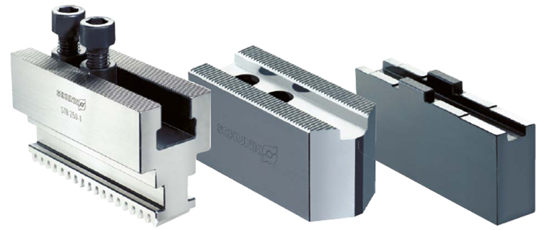
Spannbacken von SCHUNK
Standard in Qualität, Technologie und Produktvielfalt
Geschliffene Nut und Spitzverzahnung bei harten Standard- und Aufsatzbacken
Damit deutlich bessere Wiederholgenauigkeit
Das bedeutet: Grundbacken werden geschont und bleiben dauerhaft einsatzbereit
Weiche Aufsatzbacken: Auflageflächen höhengleich, in einer Aufspannung, innerhalb 0.02 mm feingefräst
Feingefräster Kreuzversatz
Geschliffene Verzahnung
Grundbacken mit Spitzverzahnung

Slide 5
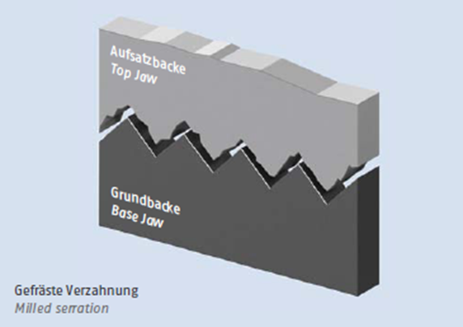
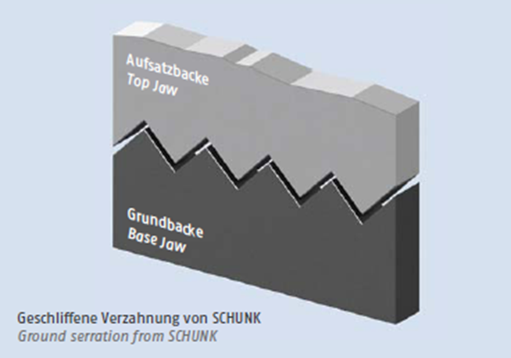
Standard in Qualität, Technologie und Produktvielfalt
  Geschliffene Verzahnungen sind präziser und haben eine höhere Passgenauigkeit gegenüber gefräste

Slide 6
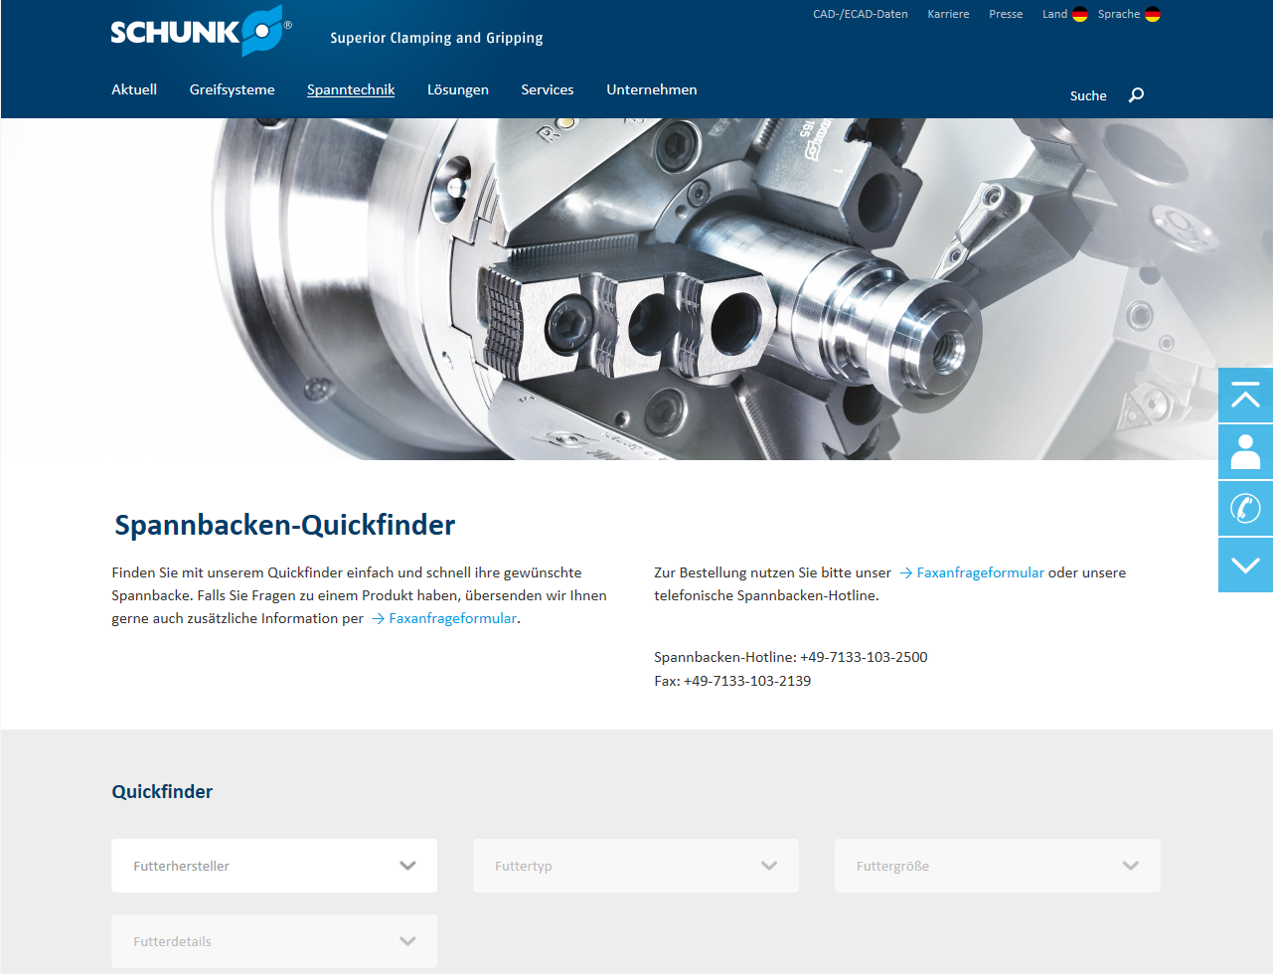

SCHUNK Spannbacken-Quickfinder im Internet
Mehr als 1.200 verschiedene Spannbackentypen
Alle Produkte der gängigsten Drehfutter-Hersteller inkl. Zubehörprodukte
Vorgegebene Auswahlmenüs erleichtern die Suche
Passende Spannbacken mit dazugehörigen Zubehörprodukten übersichtlich dargestellt
Onlineformular ermöglicht eindeutige Anfrage
Angebote zu Standard-Spannbacken an allen Arbeitstagen zwischen 7:00 und 17:00 Uhr innerhalb von 55 Minuten nach Eingang der Anfrage garantiert
Abfrage und Anfrage online zu jeder Uhrzeit möglich
https://schunk.com/de_de/spanntechnik/quickfinder/#//

Slide 7


Die SCHUNK Spannbacken-App
Jetzt mobil jederzeit verfügbar
Komplettes SCHUNK-Spannbacken Sortiment stets zur Hand und schnell bestellt
Schneller durch geführte Produktsuche
Schneller zur passenden Backe
Schneller zum Standard-Spannbackenangebot
Downloads unter iTunes oder Android

Slide 8
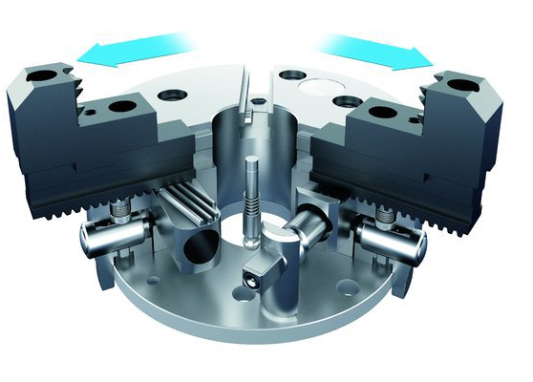
SCHUNK Krallenbacke
  Jetzt 50% größere Spannbereiche
  Kombinationsmöglichkeiten von Grund-, Zwischen- und Aufsatzbacken erweitern Anwendungsbereich von Standard-Komponenten um bis zu 50 %

Slide 9
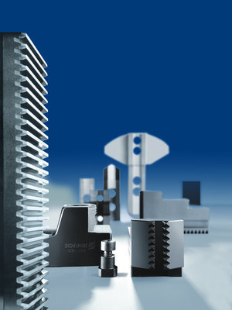
Flexibilität aus dem Baukasten – günstig im Preis, variabel im Einsatz
  Andere Anbieter können große Spannbereiche nur mit kostenintensiven Sonderlösungen abdecken
  SCHUNK bietet mit kurzfristig lieferbaren Standard-Spannbacken höchste Flexibilität
  Mit minimalem Invest Spannbacken-Sätzen können unterschiedlichste Werkstückspannbereiche wirtschaftlich realisiert werden
  Zeitintensiver Umbau der Spannfutter entfällt
  Neuer Spannbereich lässt sich einfach und direkt in Maschine herstellen
  Drehfutter-Daten plus unterschiedliche Werkstückgeometrien
  SCHUNK erstellt die modulare Spannbackenlösung

Slide 10
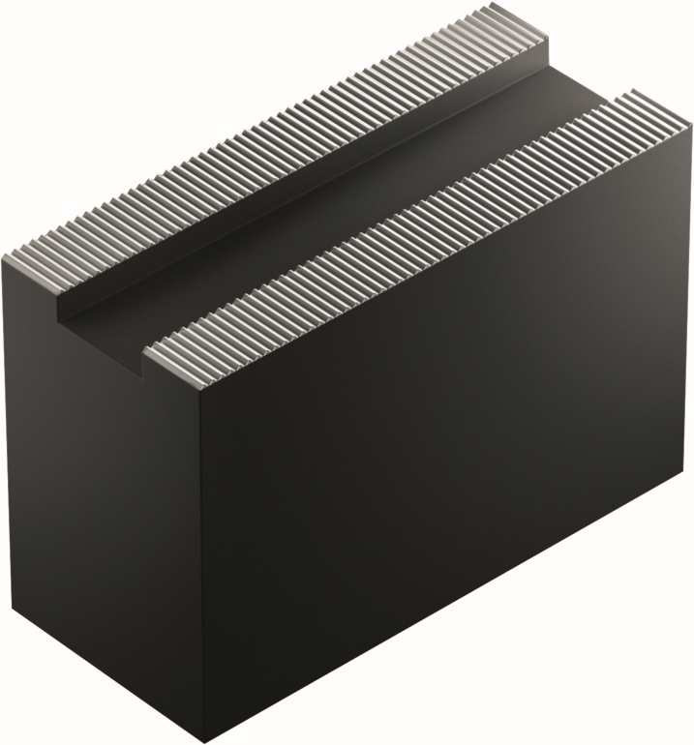
Backenrohlinge
  Für den universellen Einsatz
  Werden auf Kundenwunsch nach individuellen Abmessungen gefertigt
  Gebohrt oder ungebohrt
  Für höchste Ansprüche an Präzision und Rundlaufgenauigkeit in der Ausführung mit durchgeschliffener Nut und Verzahnung

Slide 11
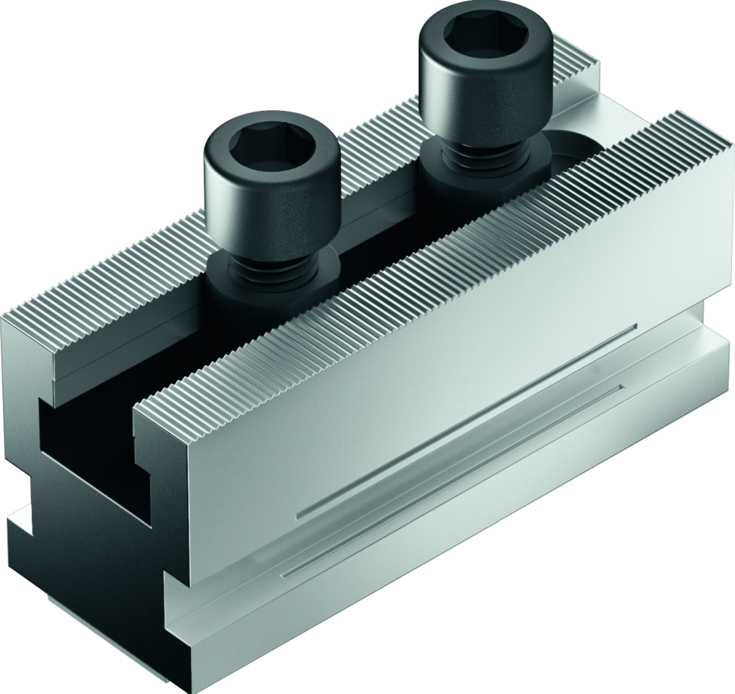
Grundbacken
  Für den Einsatz von spitzverzahnten Aufsatzbacke
  Gehärtete, präzisionsgeschliffene Grundbacken für maximale Wiederholgenauigkeit und perfekt abgestimmte Kraftübertragung
  Absolute Genauigkeit gewährleistet die präzise Verbindung und verhindert im Einsatzfall ein Kippen der Aufsatzbacke
  Resultat: optimaler Verbund, kein Verzug durch vollflächige, kraftvolle Spannung, Reduzierung des Ausdrehaufwandes von Aufsatzbacken, Erhöhung der Standzeiten

Slide 12
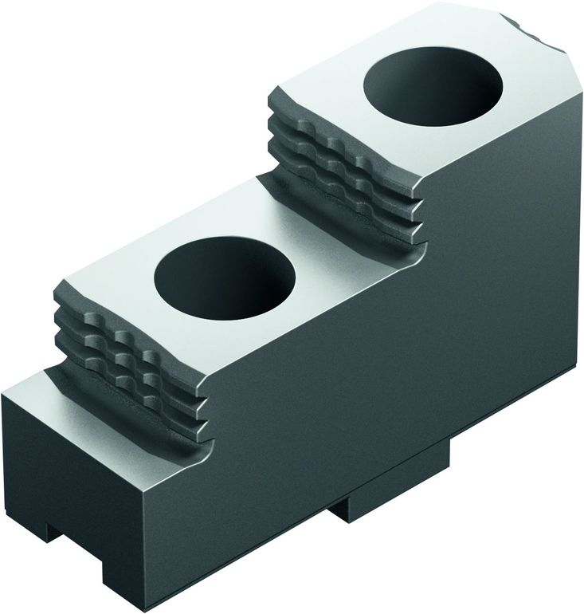
Harte Stufenaufsatzbacken
Universelle Einsatzmöglichkeiten
einsetzbar für Außen-, Innen- und Stangenspannung
Schonende Spannung
durch Pflastersteinverzahnung, bei der die Spannzähne nur gering in das Werkstück eindringen

Slide 13
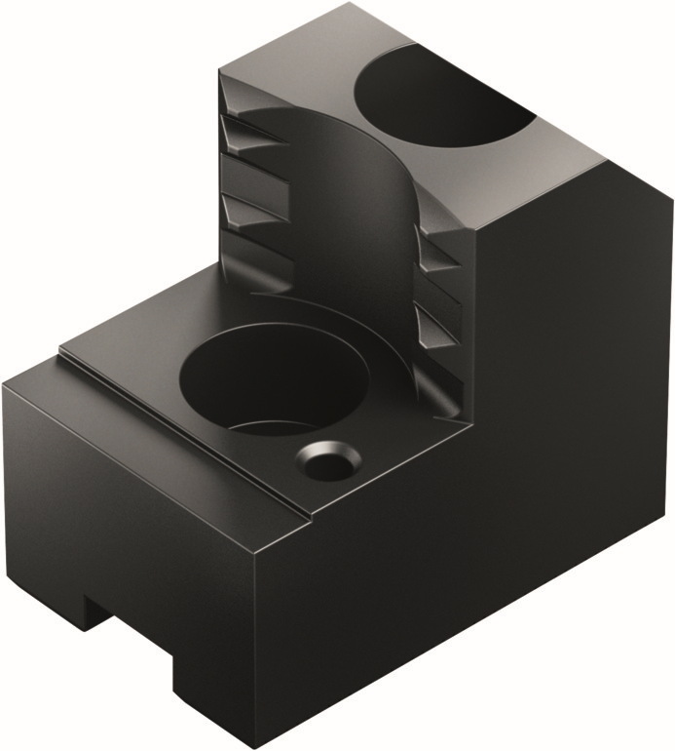
Krallenbacken
  Sorgen mit richtigem Biss für sichere und verschleißarme Werkstückspannung
  Spitze Verzahnungen krallen sich schnell in Werkstückoberfläche und reduzieren sicheres Spannen auf einen Arbeitsgang
  Fazit: Kostenintensive Prägesysteme überflüssig.
  Spannen bei kurzen Spannzugaben auf allen Futtervarianten und –größen jederzeit gewährleistet
  Ab Futter-Durchmesser 200 mm bietet SCHUNK für Außenspannung Krallenbacken mit einer dritten Zahnreihe

Slide 14
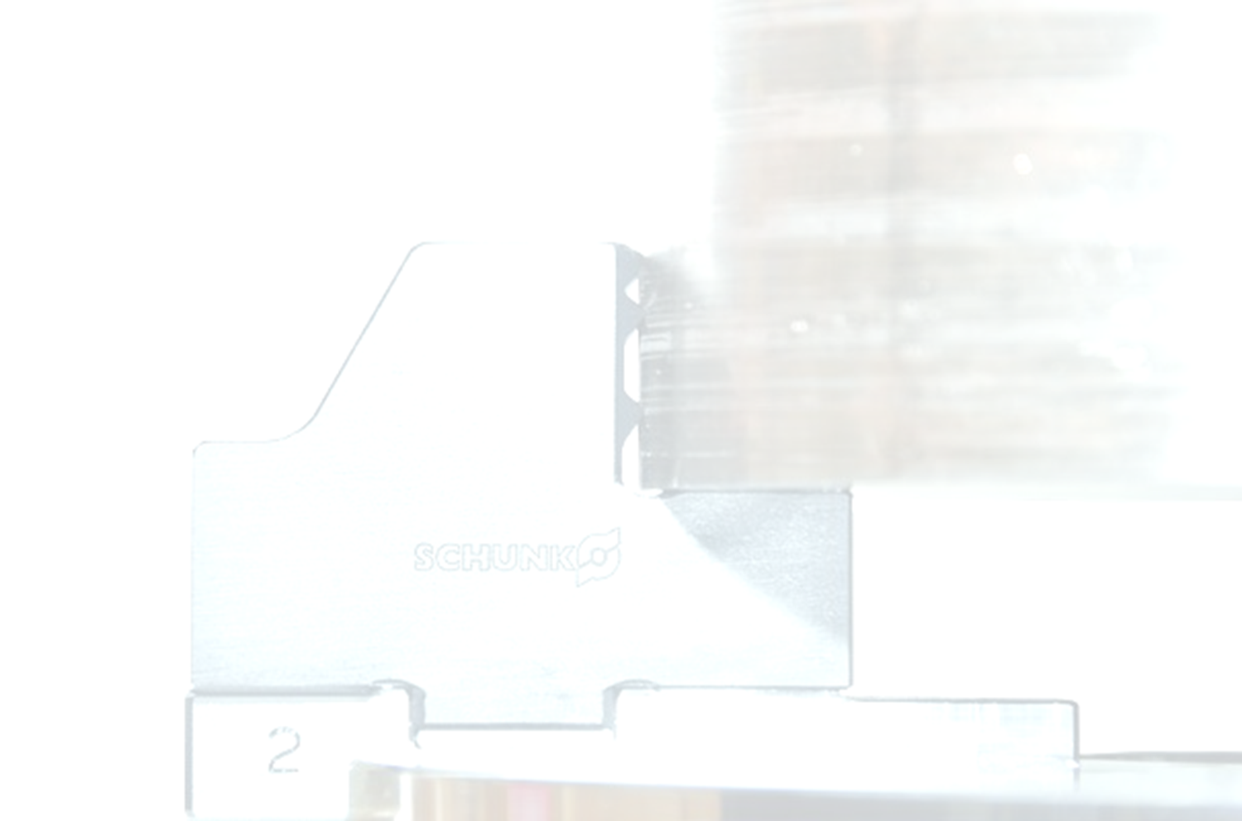
Krallenbacken
  Noch mehr Biss in der Werkstückoberfläche durch verbesserte Zahnkontur
  Optimierte Zahnform mit zusätzlicher dritter Zahnreihe erlaubt auch bei fliegender Bearbeitung höhere Schnittdaten (Vorschub, Spanntiefe, etc.).
  Vergleich zu herkömmlichem Spannen mit harten Backen: durch zusätzlichen formschlüssigen Halt kann das Werkstück mit hoher Zerspanleistung bei geringer Spannkraft bearbeitet werden
  Durch geringes Eigengewicht und dadurch reduzierte Fliehkräfte: weitere Erhöhung der Schnittgeschwindigkeiten möglich
  Einsatzgehärtete Krallenbacken unterliegen geringerem Verschleiß und senken die Investitionsaufwände

Slide 15
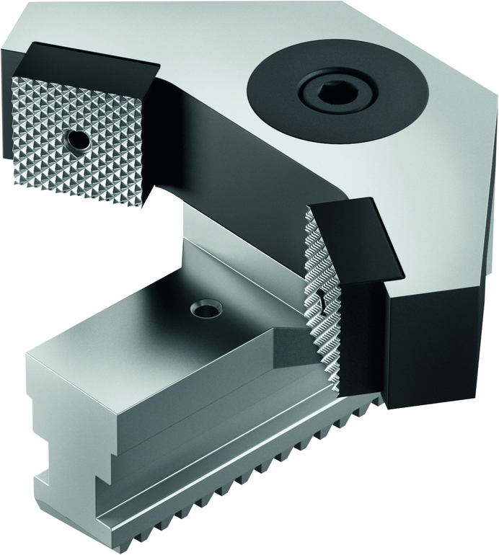
Pendelbacken
  Standardisierte Pendelbacken von SCHUNK ermöglichen kostengünstiges und sicheres Spannen dünnwandiger und verformungsgefährdeter Werkstücke
  So flexibel wie die Backen, so effizient sind die Lösungen
  Konventionelle Drei-Backen-Futter kostengünstig auf eine Sechs-Punktspannung umrüstbar
  Sonderkonstruktionen mit Pendelbacken bieten viele Möglichkeiten, um außergewöhnliche Spannaufgaben souverän zu meistern

Slide 16
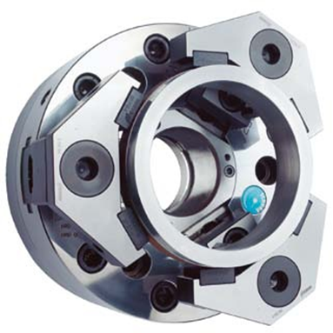
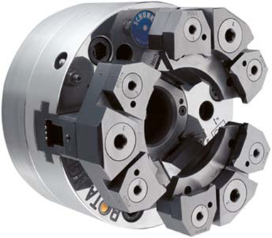
Pendelbacken
6-Punkt-Pendel
Pendelbacken zum Spannen von dünnwandigen Werkstücken
Durch gleichbleibende Anordnung der Spannstellen am Umfang (6 x 60°) wird Deformation des Werkstücks entscheidend verringert
12-Punkt-Pendel
Für noch dünnwandigere Werkstücke Pendelbacken mit 12 Spannpunkten
Technischen Berater verfügen über Berechnungsprogramme, um festzustellen, ob 6-Punkt- oder ein 12-Punkt-Pendel einzusetzen ist

Slide 17
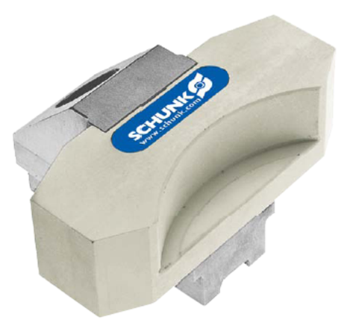
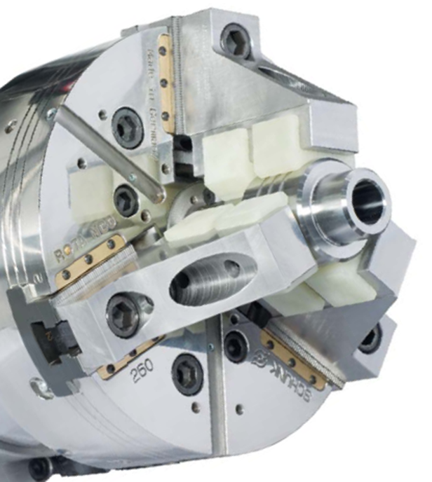
Quentes Kunststoffbacken
  Kraftvoller Halt bei maximaler Schonung der Oberfläche
  Verwendeter Glasfaserverbundstoff ermöglicht hohen Reibwert und verhindert Spannmarkenbildung auf Werkstückoberfläche
  Die Aufspannung erfolgt vollkommen spurlos

Slide 18
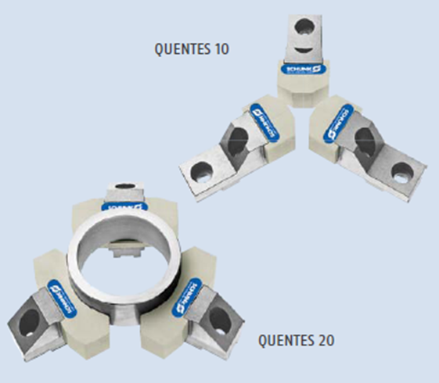
Quentes Kunststoffbacken
  Hoher Reibwert durch Verwendung eines glasfaserverstärkten Kunststoffes (ca. 0.3 – 0.4)
  Hervorragend geeignet für geschliffene oder oberflächenbehandelte Teile
  Kostengünstiges System durch wechselbare Spanneinsätze
  Hohe Stabilität durch Aluminium-Stützstruktur der Trägerbacke
  Leichte und stabile Bauweise für hohe Drehzahlen geeignet
  Umfassende Werkstückanlage für deformationsarmes Spannen von bearbeiteten Teilen

Slide 19
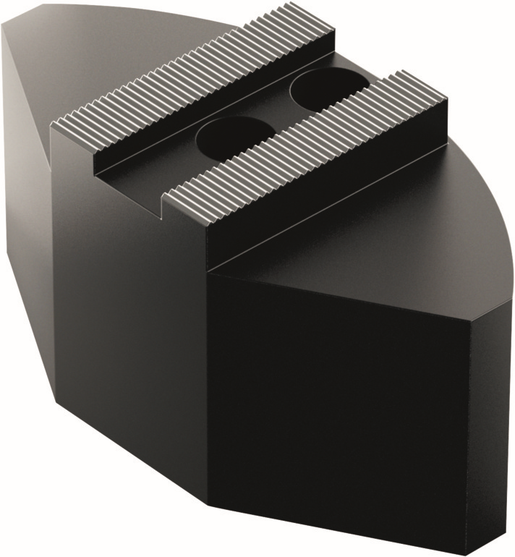
Weiche Segmentbacken
Reduzierte Verformung Ihres Werkstücks
durch Spannkraftübertragung auf große Spannfläche
Reduzierte Fliehkräfte
bei der gewichtserleichterten Aluminiumvariante

Slide 20
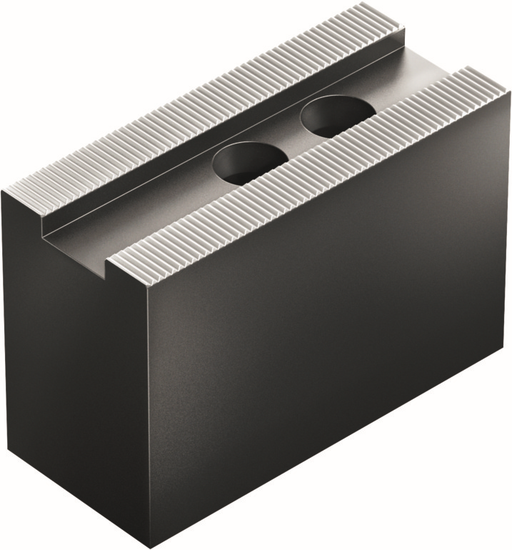
Weiche Aufsatzbacken
Universell einsetzbar für alle gängigen Futterhersteller und Futtertypen
Flexibel auf den gewünschten Spanndurchmesser ausdrehbar
Gefertigt aus Rohlingen oder Standard-Backen, dadurch preisgünstig und kurzfristig lieferbar
Überdurchschnittliche Lebensdauer und höchste Wiederholgenauigkeit durch präzise Ausführung der Schnittstelle

Slide 21
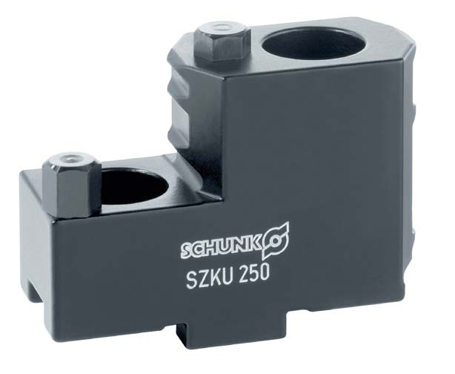
Universal Aufsatzbacken
  Mit metrischem Kreuzversatz
  Für alle Keilstangen-Kraftspannfutter (Backen-Schnellwechsel)
  Für Innen-, Außen- und Stangenspannung, sehr großen Spannbereich und vieles mehr
  Senkt Rüstzeiten/-kosten und ermöglicht wirtschaftliches Arbeiten

Slide 22
Universal-Aufsatzbacken
Rüstkostenreduzierung
Universal-Aufsatzbacken mit metrischem Kreuzversatz auf allen Keilstangen-Drehfuttern (z.B. Backen-Schnellwechselfutter Type ROTA THW plus) einsetzbar
Vor allem bei kleinen und unterschiedlichen Losgrößen werden Rüstzeiten und Rüstkosten durch die Vielseitigkeit der Backen gesenkt
Flexibilität
Mit einem Satz Universal-Aufsatzbacken Werkstücke am Innen- und Außendurchmesser spannen
Auch für Stangenbearbeitung einsetzbar
Durch Verwendung der Universal-Aufsatzbacken werden mit einem Satz bis zu 5 Spannstellungen abgedeckt

Slide 23
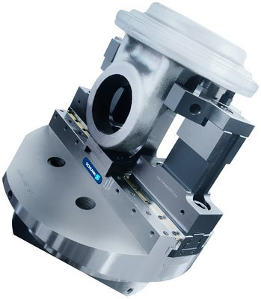
Sonderbacken
Exakt angepasst an Werkstück und Bearbeitungsprozess
Individuelle Spannkonzepte für das perfekte Finish
Maßgeschneiderte Lösungen. Für eine optimale Spannlösung
Komplizierte Spannprobleme. Über 60.000 Mal gelöst.
So sicher wie nötig, so schonend wie möglich

Slide 24
Sonderbacken
Absolut beschädigungsfreie Werkstückoberfläche, höchste Rundlauf- und Wiederholungenauigkeit, sowie optimale Zerspanungsergebnisse
Höhere Haltekräfte durch Formschluss von Rohteil und Spannbacken, um schnelleres und sicheres Spannen von Rohteilen zu erreichen
Spannlösungen von SCHUNK sind umfangreich, von vergleichsweise günstiger Realisierung mit Kunststoffbacken bis hin zu komplexen Sonder-Pendelbacken
Ob modifizierte Standardbacke oder anspruchsvolle Sonderanfertigung für deformationsarmes Spannen, Fertigteil- oder Rohteilspannung – individuell für jede Anwendung steht die richtige Lösung zur Verfügung

